Slide 1
Аналого-цифровые преобразователи как элемент автоматизированных установок для выполнения медико-биологических экспериментов
А.В.Гущин

Slide 2
Определение
АЦП, Analog-to-digital converter, ADC — устройство, преобразующее входной аналоговый сигнал в дискретный код (цифровой сигнал).

Slide 3
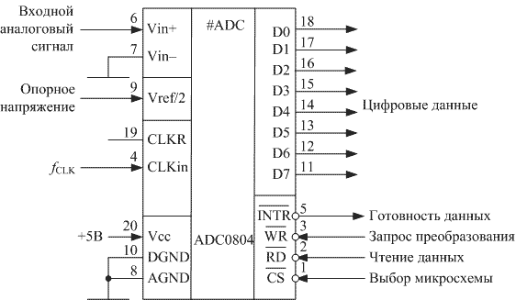
Пример изображения АЦП на схеме
В этой м/с (ADC0804) для начала аналого-цифрового преобразования микропроцессор должен подать сигнал начала преобразования (в данной схеме это сигнал WR). После завершения преобразования микросхема АЦП выдает сигнал готовности данных INTR и микропроцессор может считать двоичный код, соответствующий входному напряжению. При преобразовании сигнала частота дискретизации fд поступает на вход WR и ее стабильность обеспечивается микропроцессором.

Slide 4
Основные характеристики АЦП

Slide 5
Максимальное напряжение преобразования
Максимальное значение напряжения, которое может быть подано на вход АЦП и эффективно преобразовано в цифровой код.

Slide 6
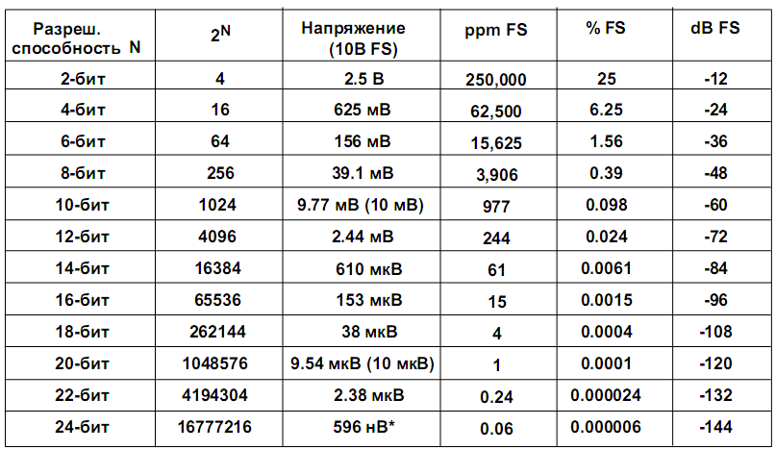
Разрешение (разрядность)
Разрешение АЦП — минимальное изменение величины аналогового сигнала, которое может быть преобразовано данным АЦП.

Slide 7
Шаг дискретизации
Наименьшее значение входного напряжения, вызывающее изменение выходного кода АЦП.
Все АЦП имеют погрешность, равную половине шага дискретизации.

Slide 8
Величина смещения нуля
Значение входного напряжения, при котором все разряды цифрового выхода равны нулю.

Slide 9
Нелинейность преобразования
Отношение величины каждого конкретного шага преобразования к среднему значению шага преобразования данного АЦП.

Slide 10
Тепловая стабильность
Мера влияния температуры кристалла АЦП на величину шага преобразования.

Slide 11
Время преобразования
Время от начала преобразования (появления импульса дискретизации) до появления цифрового сигнала на выходе АЦП.
Не может быть больше периода частоты дискретизации.

Slide 12
Частота дискретизации
Наибольшая частота образования выходных цифровых значений сигнала, при которой параметры АЦП соответствуют паспортным значениям.
На практике определяется т.н. теоремой Котельникова.

Slide 13
Теорема Котельникова
В англоязычной литературе — теорема Найквиста — Шеннона или теорема отсчётов.
Теорема гласит, что точное восстановление входного сигнала АЦП возможно, только если частота дискретизации выше, чем удвоенная максимальная частота в полезном спектре сигнала.
Так, например, в формате AudioCD принята частота дискретизации 44,1кГц, что соответствует максимальной частоте записываемого звукового сигнала (частоте Найквиста) 20кГц.

Slide 14
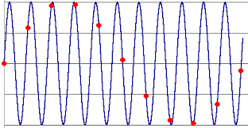
Алиасинг
При наличии на входе сигналов с частотой выше частоты Найквиста возможно фиксирование АЦП фрагментов таких высокочастотных сигналов вместо низкочастотных сигналов, что ведет к появлению ошибочных кодов на выходе АЦП.

Slide 15
Противодействие алиасингу
Необходима фильтрация входного сигнала с помощью фильтра низких частот с частотой среза равной или незначительно превышающей частоту Найквиста для данного АЦП с целью исключения сигналов избыточной частоты на входе АЦП.

Slide 16
Апертурная погрешность (джиттер)
Ошибка аналого-цифрового преобразования, связанная с неодинаковостью периодов импульсов дискретизации (дрожанием фронта сигнала).
Чем выше частота Найквиста и разрядность АЦП, тем выше требования к стабильности генератора импульсов дискретизации.

Slide 17
Основные виды АЦП

Slide 18
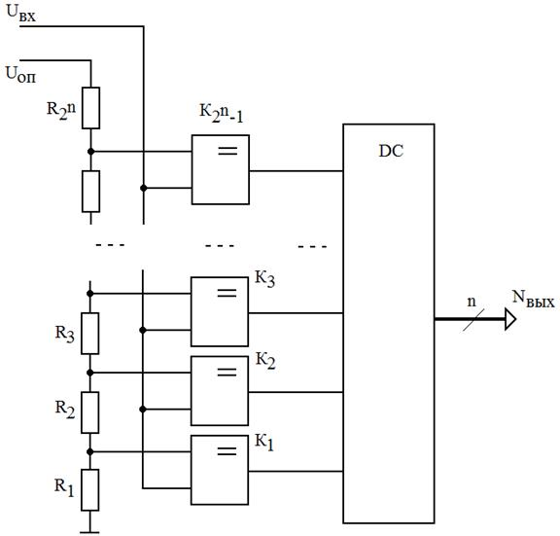
Параллельные АЦП
Параллельный n-разрядный АЦП состоит из резистивной матрицы, содержащей 2^{n} одинаковых резисторов включенных последовательно, и (2^{n}-1) компараторов. На резистивную матрицу подается опорное напряжение. Это напряжение делится на резисторах матрицы. Напряжения с резисторов подаются соответственно на первые входы компараторов, одновременно на все вторые входы компараторов подается входное напряжение. Выходы компараторов подключены к входам цифрового дешифратора.

Slide 19
Свойства параллельных АЦП
+ Высокая скорость преобразования
- Сложность конструкции, связанная с большим количеством компараторов. На практике разрядность таких АЦП не превышает 14 бит.

Slide 20
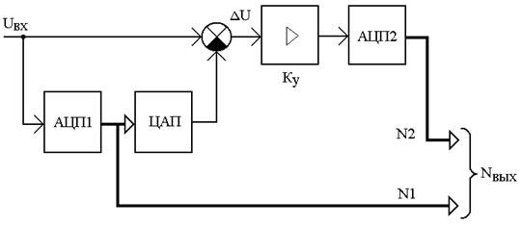
Параллельно-последовательные АЦП
В таких АЦП используются 2 блока: АЦП1-блок вычисления старших разрядов кода. Этот код преобразуется в аналоговый сигнал на ЦАП и сравнивается с входным сигналом. Напряжение ошибки усиливается и передается на АЦП2, где определяются младшие разряды выходного кода.

Slide 21
Свойства параллельно-последовательных АЦП
+ Снижение количества компараторов на кристалле, повышение разрядности
- Снижение быстродействия по сравнению с параллельным АЦП

Slide 22
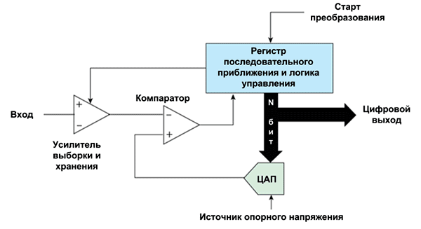
АЦП последовательного приближения
Логика управления последовательно устанавливает или сбрасывает отдельные биты в регистре последовательного приближения в соответствии с состоянием выхода компаратора. Изначально все биты регистра сброшены. При запуске преобразования старший бит регистра устанавливается в «1». Далее выполняется сравнение. Если входное напряжение АЦП оказывается больше, чем напряжение на выходе ЦАП, то бит регистра остается установленным, в противном случае сбрасывается. Затем устанавливается следующий по старшинству бит и выполняется новое сравнение. Тактовый сигнал определяет скорость установки и сброса битов регистра. Процесс продолжается до тех пор, пока не будут оценены все биты.

Slide 23
Свойства АЦП последовательного приближения
+ Высокое разрешение
- Возможность высоких погрешностей

Slide 24
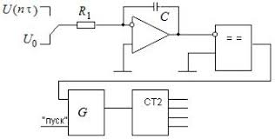
Интегрирующий АЦП
Входной сигнал заряжает конденсатор в течение фиксированного периода времени. По окончании времени заряда АЦП разряжает конденсатор с фиксированной скоростью, в то время как внутренний счетчик подсчитывает количество тактовых импульсов за время разряда конденсатора. Большее время разряда, таким образом, соответствует большему значению показаний счетчика и большему измеряемому напряжению

Slide 25
Свойства интегрирующих АЦП
+ Простота, высокая точность, устойчивость к ВЧ-помехам
- Низкое быстродействие

Slide 26
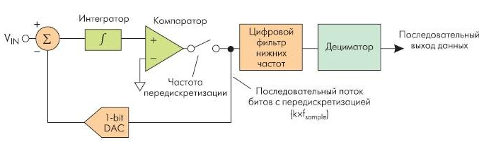
Сигма-дельта АЦП
Представляет собой преобразователь «напряжение-частота», где на выходе имеется непрерывный цифровой поток, в котором частота единиц пропорциональна входному напряжению.

Slide 27
Сигма-дельта АЦП
АЦП работает на частоте, в 10-20 раз превышающей оптимальную для данного сигнала частоту Найквиста (режим передискретизации)
Поэтому на выходе обычно устанавливается т.н. дециматор, пропускающий дальше только каждое 10 значение кода.
Это повышает устойчивость АЦП к помехам и расширяет его динамический диапазон.

Slide 28
Свойства сигма-дельта АЦП
+Помехозащищенность, высокая скорость и точность
- Ограниченный сверху диапазон входных частот

Slide 29
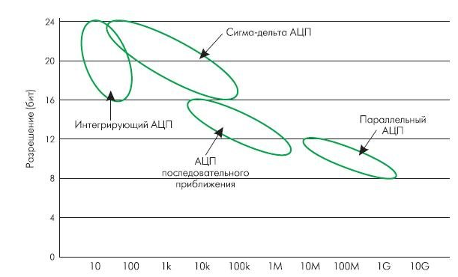
Сравнение различных видов АЦП
Для задач медико-биологического эксперимента наиболее приемлемыми являются интегрирующие и сигма-дельта АЦП.

Slide 30
Благодарю за внимание!

